Slide 1
COMMISSIONE VIII
21 gennaio 2021
Avanzamento Psr 2014 2020 e periodo di transizione 21-22
AUDIZIONE ASSESSORE ROLFI

Slide 2
Stato pagamenti Feasr Lombardia al 31 12 2020 quota FEASR 267.168.097 spesa pubblica 618.444.669 percentuale realizzazione 108,44% nel 2019 era stata del 107,5%

Slide 4
Qualche altro numero 1
88 BANDI SINGOLI EMANATI DAL 2015
2 bandi per PROGETTI INTEGRATI DI FILIERA
1 bando per PROGETTI INTEGRATI D’AREA)
12 PSL approvati
1 ACCORDO DI PROGRAMMA (BUL)
RISORSE MESSE A BANDO + TRASCINAMENTI
120,5% della dotazione
RISORSE ASSEGNATE:
98,5% della dotazione

Slide 5
Qualche altro numero 2
NUMERO DI BENEFICIARI Circa 17.000
CONTRIBUTI EROGATI PER LE PRIORITÀ AMBIENTALI
58,8% del totale erogato
CONTRIBUTI EROGATI PER COMPETITIVITA’/INNOVAZIONE/FILIERE
40,3% del totale erogato

Slide 6
Bandi 2020

Slide 7
Transizione 2021 - 2022
Approvato regolamento di transizione
REGOLAMENTO (UE) 2020/2220 DEL PARLAMENTO EUROPEO E DEL CONSIGLIO del 23 dicembre 2020 che stabilisce alcune disposizioni transitorie relative al sostegno da parte del Fondo europeo agricolo per lo sviluppo rurale (FEASR) e del Fondo europeo agricolo di garanzia (FEAGA) negli anni 2021 e 2022 e che modifica i regolamenti (UE) n. 1305/2013, (UE) n. 1306/2013 e (UE) n. 1307/2013 per quanto riguarda le risorse e l’applicazione negli anni 2021 e 2022 e il regolamento (UE) n. 1308/2013 per quanto riguarda le risorse e la distribuzione di tale sostegno in relazione agli anni 2021 e 2022
IN SINTESI REGOLE VECCHIE SOLDI NUOVI

Slide 8
Dotazione QFP ITALIA

Slide 9
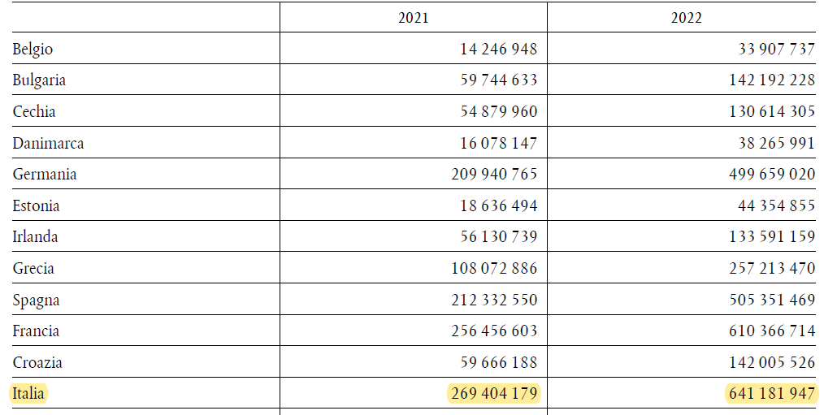
Dotazione NGEU ITALIA

Slide 10
Riassumendo

Slide 11
Criticità
Ad oggi non ancora possibile procedere con modifiche PSR in quanto si è in attesa dei regolamenti comunitari attuativi che arriveranno in momenti diversi per le due dotazioni.
La legge di bilancio nazionale ha scelto di cofinanziare solo la quota QFP e non la quota NGEU (scelta non condivisibile che fa perdere di capacità di spesa e di leva economica) (questione posta dalle regioni in Commissione Politiche Agricole)
Sarà necessario gestire le due dotazioni finanziarie in due momenti diversi (febbraio per fondi QFP – maggio/giugno per fondi NGEU) e con percentuali di cofinanziamento
Discussione aperta tra regioni per i Criteri di Riparto
Dotazione finanziare finite, necessario definire modifica del PSR per:
  poter partire con i bandi a superficie
  programmare bandi misure strutturali

Slide 12
Linea d’azione regionale 1
Si sta puntando su modifica criteri di riparto tra regioni che penalizzano la Lombardia come molte altre regioni
In fase di approvazione dei criteri di riparto 2014-2020 era stato sancito che gli stessi valessero solo sino al 2020 con formale impegno di revisione
Gli attuali criteri si basano su regolamenti e norme non più esistenti e concentrano il 50% delle risorse su 5 regioni del mezzogiorno.
In sede di Commissione Politiche agricole si registra una convergenza su nuovi criteri da parte di 13 regione, si evidenzia come tale convergenza sia trasversale per area geografica e visione politica
Avviata azione politica per cofinanziamento NGEU ma con poche possibilità di successo.

Slide 13
Linea d’azione regionale 2
Pur in assenza di un completo quadro normativo e data la necessità di procedere velocemente con le modifiche dei PSR l’Assessorato ha:
Predisposto le due bozze di modifica del PSR (QFP e NGEU) con modifiche tecniche e finanziarie.
Avviate verifiche informali con Stakeolders e Commissione per la corretta costruzione di queste modifiche, tutto questo per arrivare alla verifica formale tramite il Comitato di Sorveglianza con dei documenti già strutturati.
Nella redazione dei documenti seppur dovendo utilizzare gli strumenti della vecchia programmazione si è voluto introdurre elementi di novità prendendo spunto dagli stimoli derivanti dal Green deal e dal Farm to Fork.

Slide 14
Linea d’azione regionale 3
Le ipotesi di riattivazione delle operazione sono le seguenti:

Slide 15
Linea d’azione regionale 4
Richieste di modifica strategiche:
Innalzamento premio Biologico in ottica target green deal
Misura 4.4 investimenti non produttivi finalizzato ad una corretta gestione dello stoccaggio dei reflui
Operazione 10.1.10 – Tecniche di distribuzione degli effluenti di allevamento finalizzato ad un ampliamento dell’adesione alla misura
Inserimento focus ambientali si operazione 16.1 e 16.2
Ampliamento utilizzo costi standard per semplificazione amministrativa
Attivazione operazione 7.5.1 Incentivi per lo sviluppo di infrastrutture e di servizi turistici locali al di fuori dei PSL e dei PIA

Slide 16
Oltre la transizione 1
CONVERGENZA ESTERNA dei pagamenti diretti. Si condivide la contrarietà del governo alla convergenza esterna dei pagamenti diretti o in subordine di limitarla al minimo
CONVERGENZA INTERNA DEI PAGAMENTI DIRETTI. Per ridurre l’impatto economico su specifiche aree e imprese sostenere un’applicazione a livello sub nazionale (macroaree o regioni)
GOVERNANCE REGIONALE: la gestione di un Piano Strategico Nazionale Unico e di un’Autorità di Gestione Nazionale relegando le regioni a organismi delegati non è compatibile con la gestione di agricolture e problematiche molto differenti e rischia di ingolfare la macchina amministrativa.
CONDIZIONALITÀ MACROECONOMICA E SUI DIRITTI: si condivide la posizione contraria del governo relativamente alle condizionalità così come proposte
SEMPLIFICAZIONE è la riforma della PAC 2021-2027 sarà realmente tale solo individuando indicatori di risultato misurabili e dipendenti realmente dall’attività agricola ed evitando di gravare gli stati membri con indicatori burocratico amministrativi.
MONTAGNA: è necessario individuare politiche specifiche per la montagna e per il settore forestale con dotazioni e bandi dedicati che si differenzino per politiche, interventi e criteri di premialità dalle politiche attuate per l’agricoltura di pianura

Slide 17
Oltre la transizione 2
FONDO DI SOSTEGNO PER CRISI PRODUTTIVE E STABILIZZAZIONE DEI REDDITI (avversità climatiche e fitosanitarie, popillia japonica, cimice asiatica, pandemie da coronavirus, eventi catastrofici)
NUOVE STRUMENTI E NUOVE POLITICHE:
    OCM Zootecnia sul modello OCM ortofrutta
OBBIETTIVI AMBIENTALI continuare percorso avviato con la transizione
  Nelle risorse dedicate ai fini ambientali devono ricadere gli interventi strutturali non produttivi per la gestione di effluenti e reflui con budget dedicati e percentuali di contributo superiori agli interventi produttivi
  Necessario riconoscere il valore ecosistemico con meccanismi di premialità basati non solo su minore reddito e maggiori costi
  Puntare su ricerca, innovazione formazione, informazione al fine di utilizzare al meglio i fattori produttivi in un’agricoltura che deve comunque restare intensiva per mantenere la sua sostenibilità oltre che ambientale, sociale ed economica

